Slide 1



Sistema de Información para la gestión de los ambientes del Sena

Slide 2


Integrantes
SCRUM No. “1”:
Edwin Abaunza
Santiago Cruz
Kennen Cortes
Luis Mariño
Mahily Gutiérrez

Slide 3




Planteamiento del Problema
En el SENA se han identificado problemas en la gestión de ambientes y control de asistencia. Actualmente, la ocupación de espacios se gestiona con minutas físicas, lo que causa descoordinación entre instructores y disponibilidad real. Además, el control de asistencia se realiza de forma manual en archivos Excel, lo que lo vuelve ineficiente y poco centralizado.

Slide 4


Justificación
La implementación de un sistema de gestión de minutas y control de asistencia en el SENA mejorará la organización institucional. Permitirá optimizar el uso de los ambientes, facilitará el seguimiento a procesos formativos y brindará un espacio para registrar incidentes, fortaleciendo la comunicación entre aprendices, instructores y personal de apoyo.

Slide 5


Objetivo General
Diseñar e implementar un sistema digital para la gestión de minutas, el control de asistencia y el registro de incidentes en los ambientes del SENA.

Slide 6

Objetivos Específicos
Desarrollar un módulo digital para la gestión de minutas que permita llevar un control organizado de los ambientes formativos en el SENA.
Implementar un sistema de registro de asistencia que facilite a los instructores el seguimiento y control de los aprendices.
Incorporar una funcionalidad para gestionar las novedades, incidentes de los ambientes y/o recursos por ambiente.

Slide 7


Diseño del Software

Slide 8
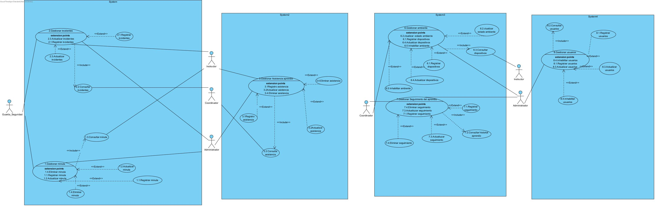
Diagrama de Casos de Uso

Slide 9
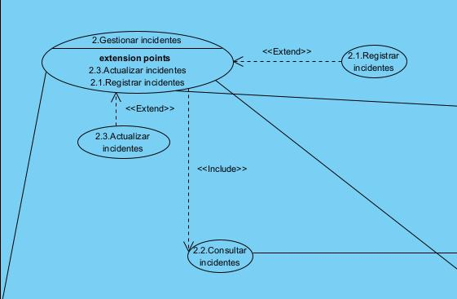
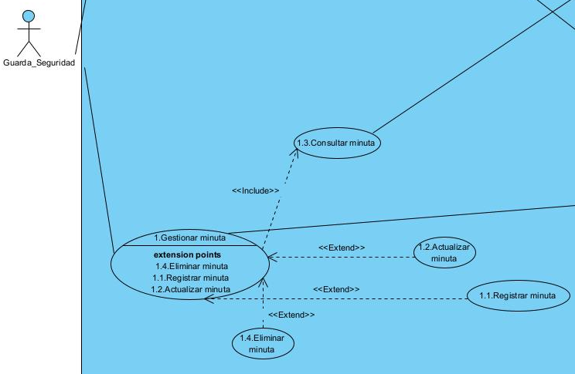
Diagrama de Casos de Uso
Guarda de seguridad

Slide 10
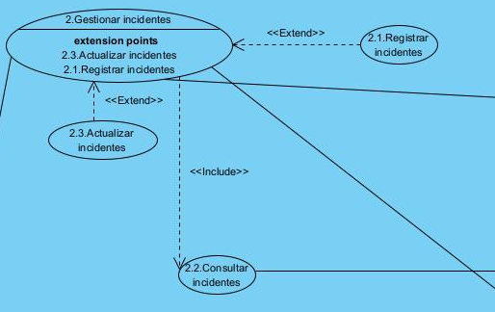
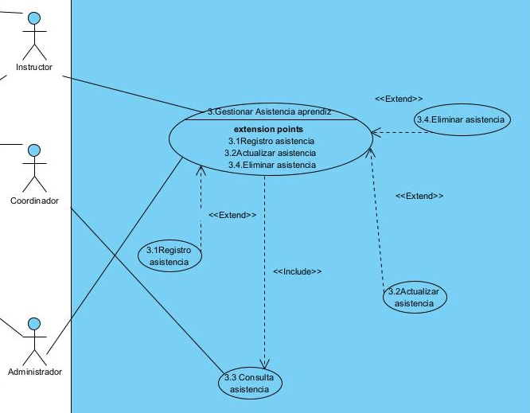
Diagrama de Casos de Uso
instructor

Slide 11
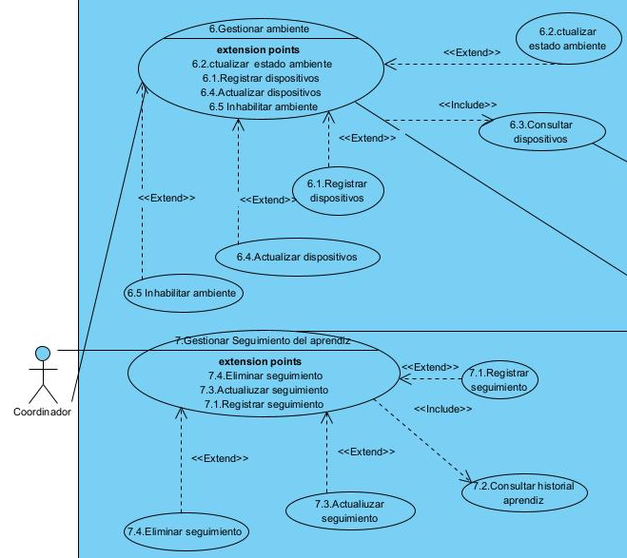
Diagrama de Casos de Uso
coordinador

Slide 12
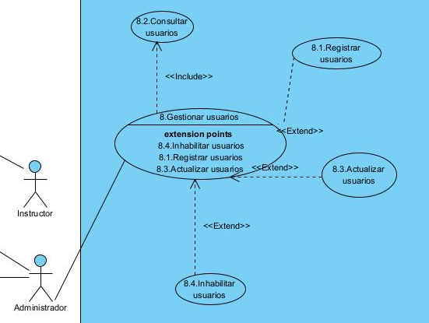
Diagrama de Casos de Uso
Administrador

Slide 13
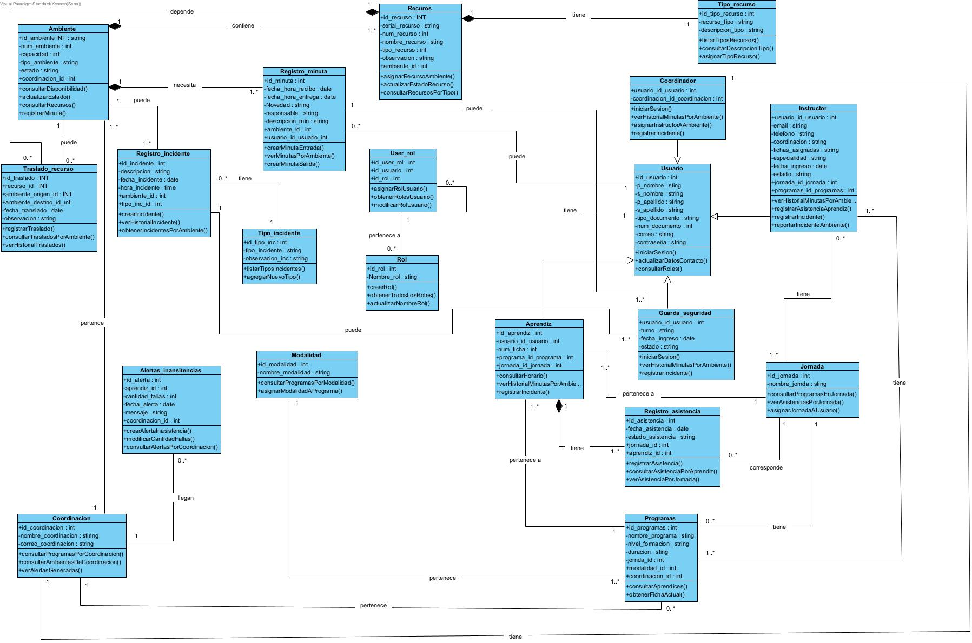
Diagrama de Clases

Slide 14
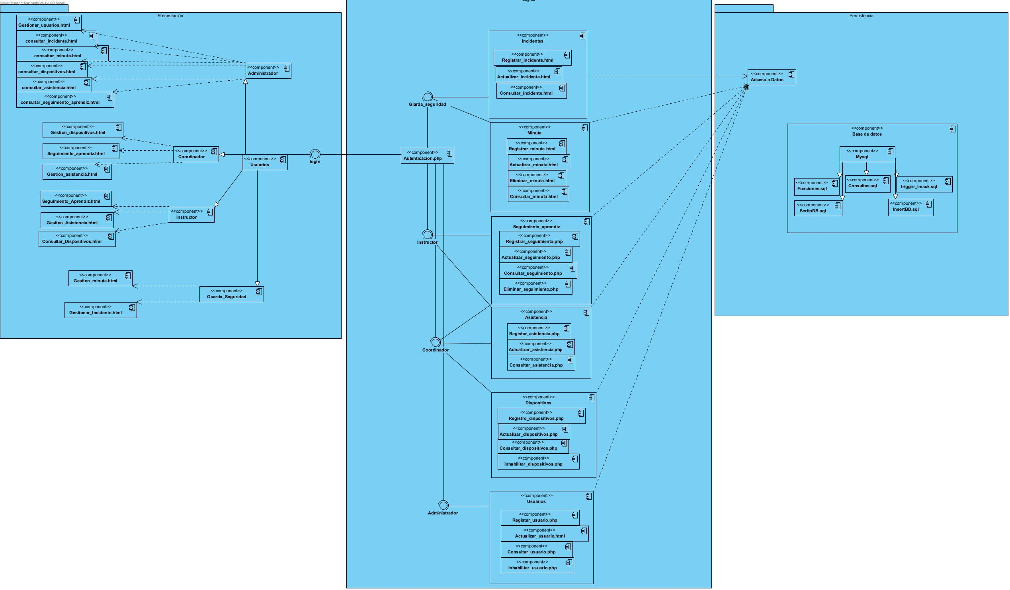
Diagrama de Componentes

Slide 15

Capa de presentación

Slide 16
Capa Lógica

Slide 17
Capa de datos

Slide 18
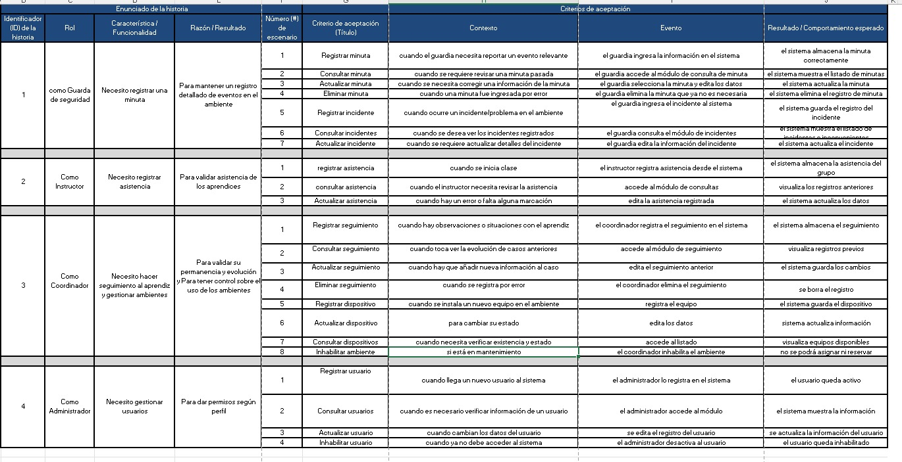
Historias de Usuario
.

Slide 19
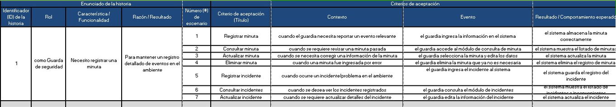
Historias de Usuario
.

Slide 20

Base de Datos Relaciones

Slide 21
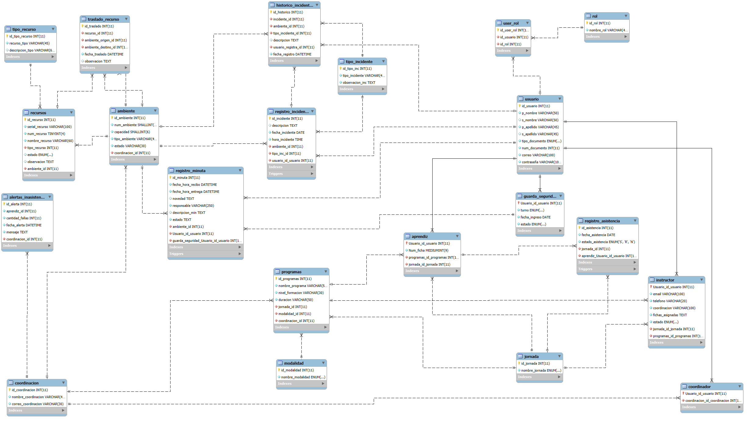
Diagrama Modelo Relacional

Slide 22
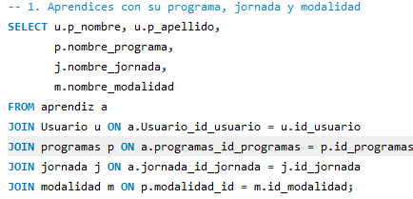
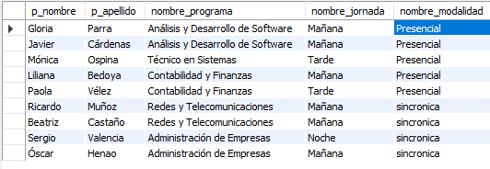
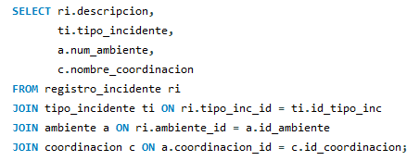
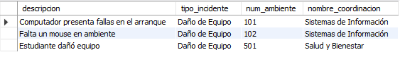
Consultas

Slide 23
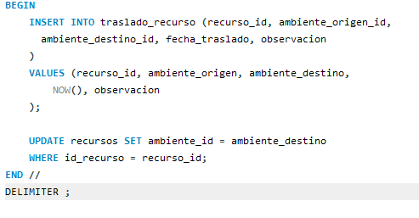
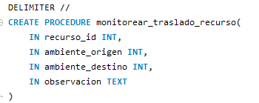
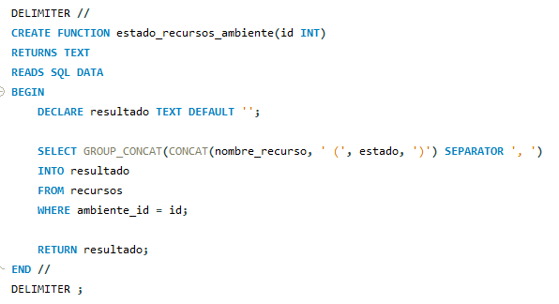
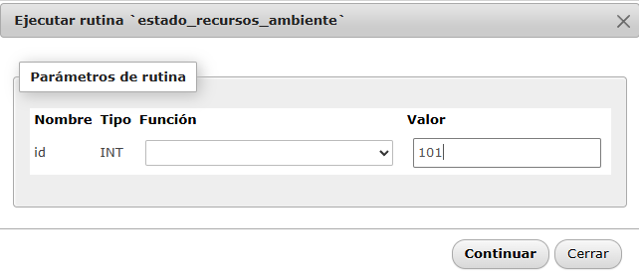
Procedimientos Almacenados y/o funciones

Slide 24
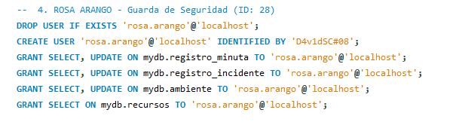
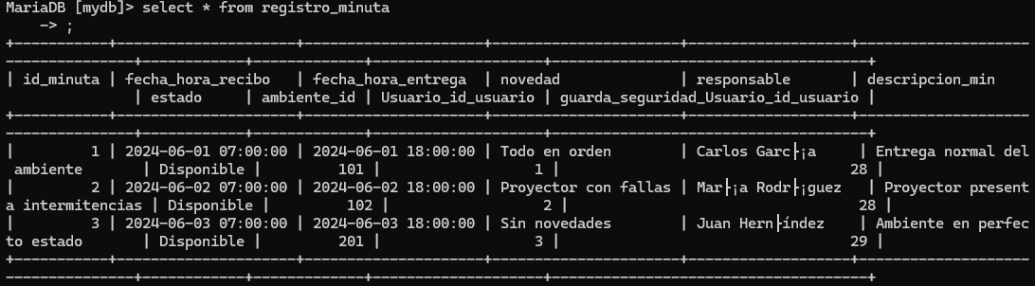
Roles y Permisos

Slide 25
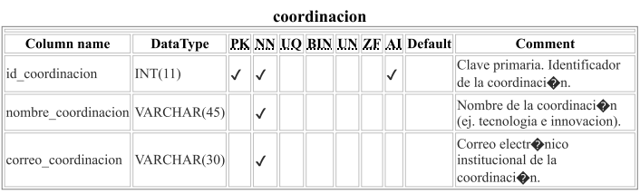
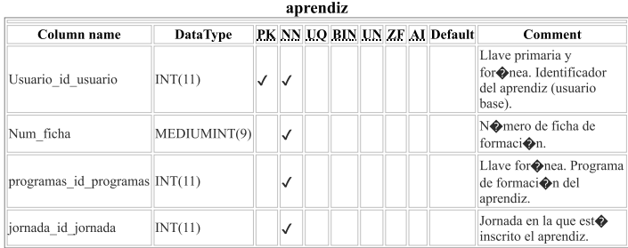
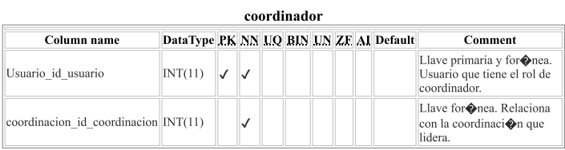
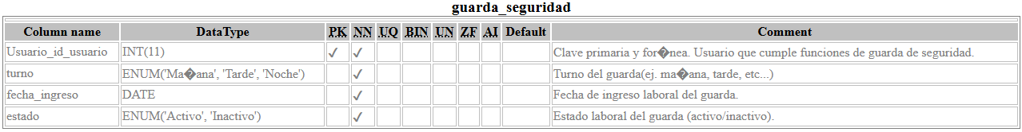
Diccionario de Datos

Slide 26

Diseño Web

Slide 27
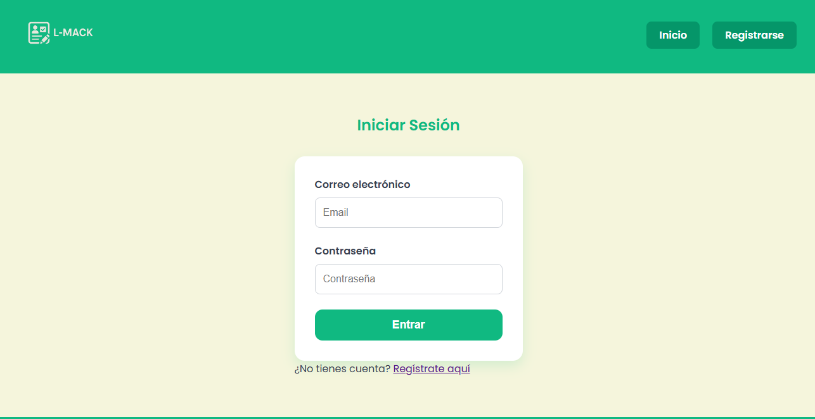
Interfaz de Inicio

Slide 28
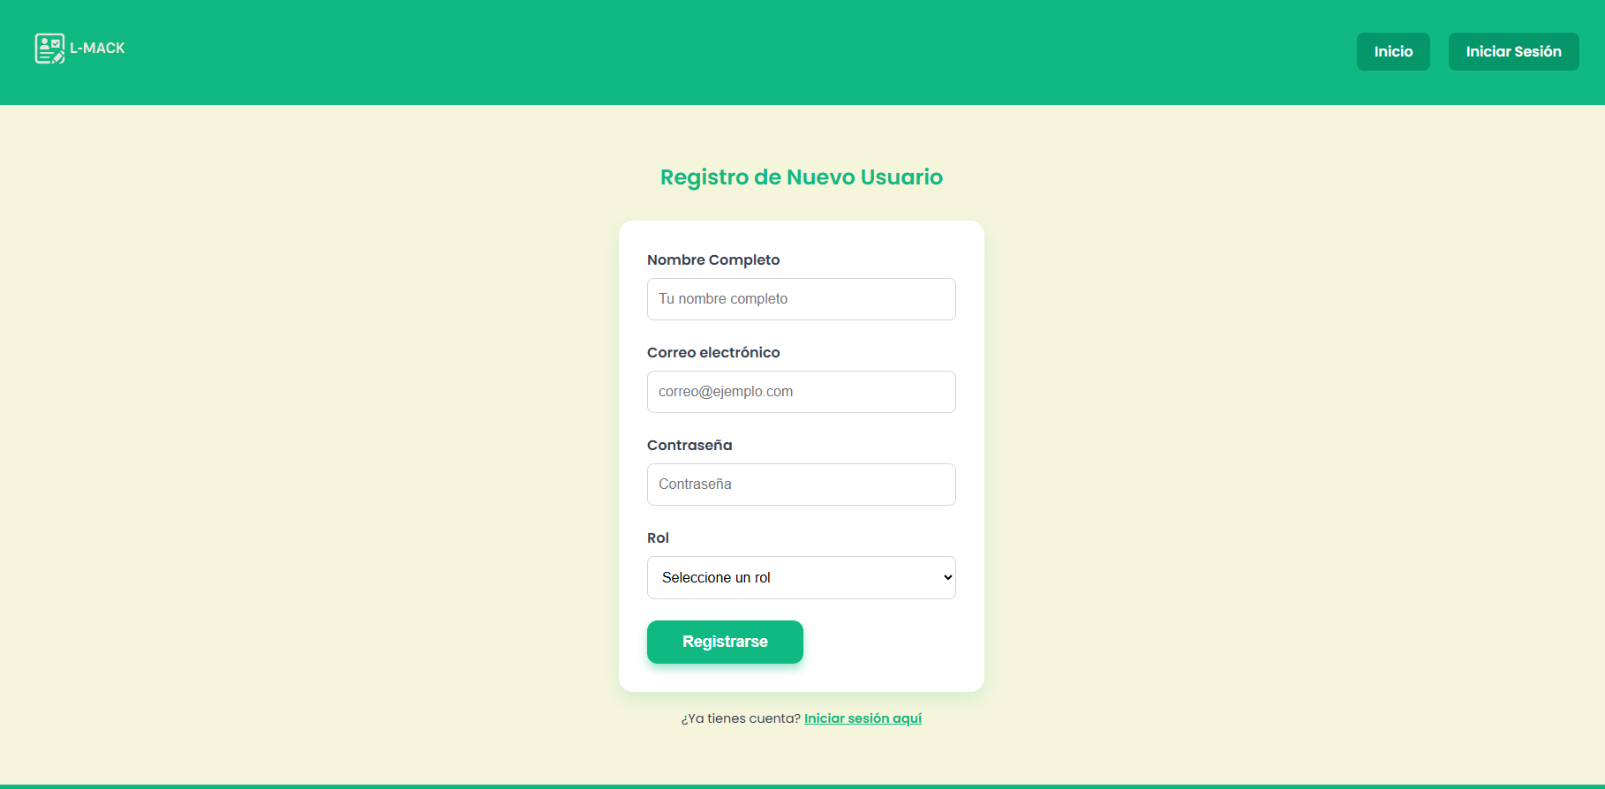
Interfaz de Registro

Slide 29
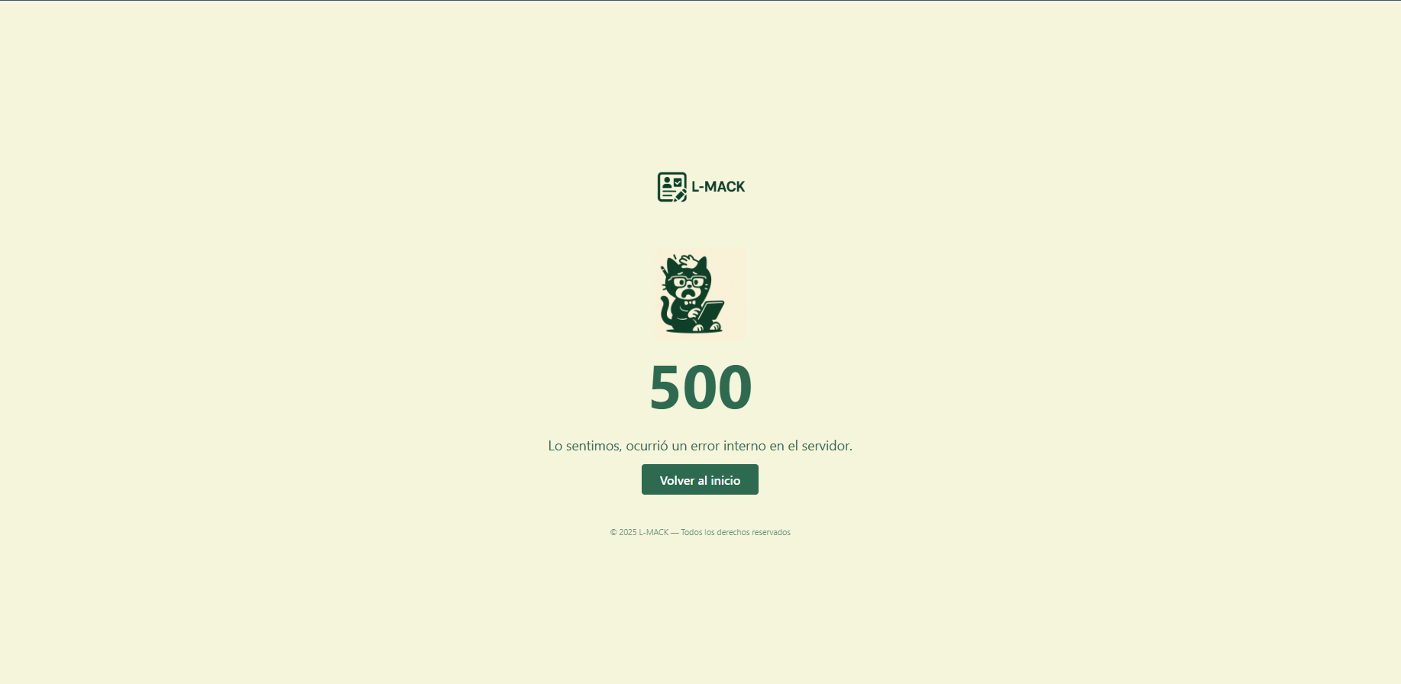
Interfaz de error 500

Slide 30
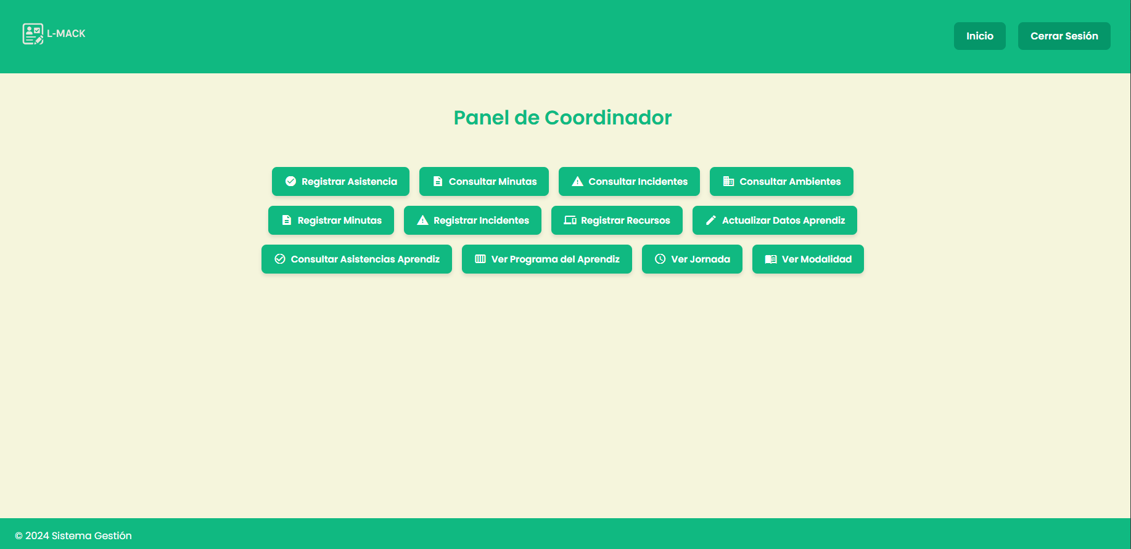
Interfaz de coordinador

Slide 31




